Slide 1
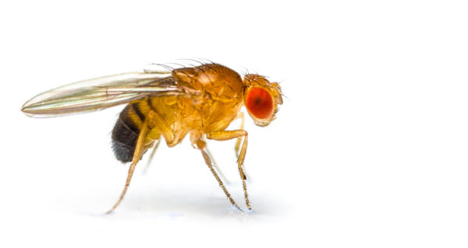
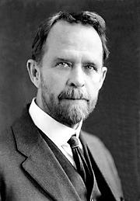
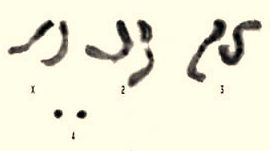
1910: preuve expérimentale du lien entre les chromosomes et les caractères héréditaires par l’observation d’un caractère lié au sexe
Drosophila melanogaster
Caryotype: 2n = 8
4 paires de chromosomes, 3 paires d’autosomes et 1 paire sexuelle
Thomas Hunt Morgan
1966-1945
X
2
3
1

Slide 2
III- Chromosomes:
Structures dynamiques

Slide 3
Plan du cours
Duplication et condensation du chromosome
1.1 Nature chimique du chromosome: rappels
1.2 Duplication
1.3 Condensation
1.4 G-banding
2. Dissociation des chromatides sœurs
2.1 Mitose
2.2 Méiose
3. Déterminisme du sexe
3.1 Variabilité de la détermination génétique du sexe (GSD)
3.2 Détermination environnementale du sexe (ESD)
3.3 Evolution du déterminisme sexuel chez les vertébrés
4. Anomalies chromosomiques
4.1 Aneuploïdie des chromosomes sexuels
4.2 Aneuploïdie des autosomes
4.3 Nombre anormal de jeux de chromosomes
4.4 Brassage inter et intra chromosomique

Slide 4
1. Duplication et condensation du chromosome

Slide 5
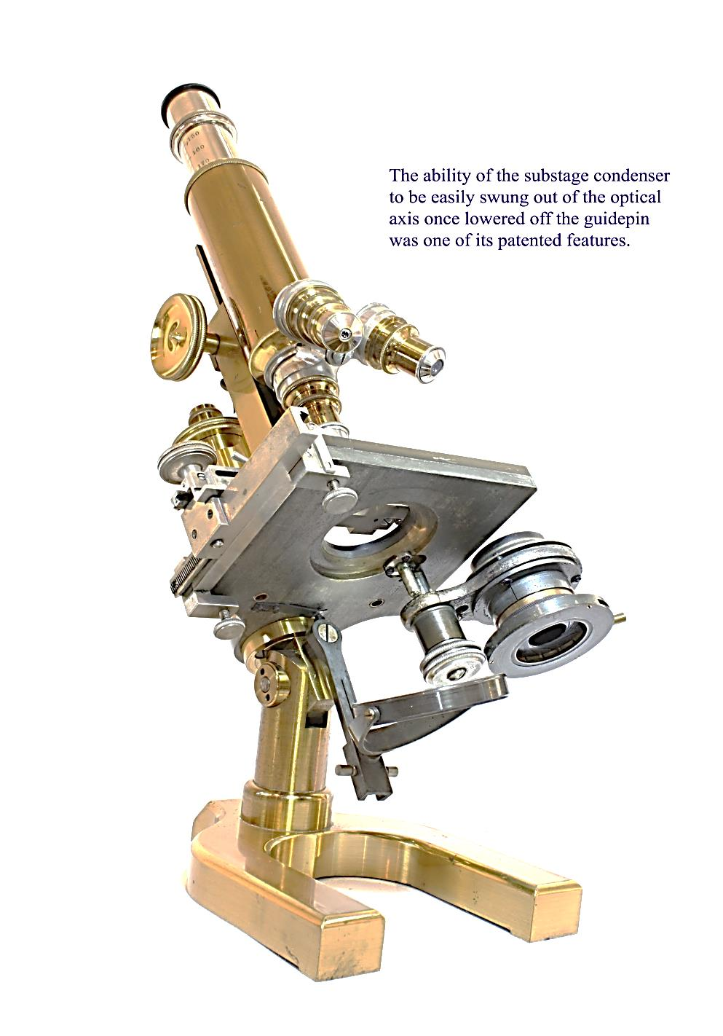
Avec les progrès de l’optique dans les microscopes,
les chromosomes apparaissent avec leur structures fines
Et là …
Vous me voyez mieux?

Slide 6
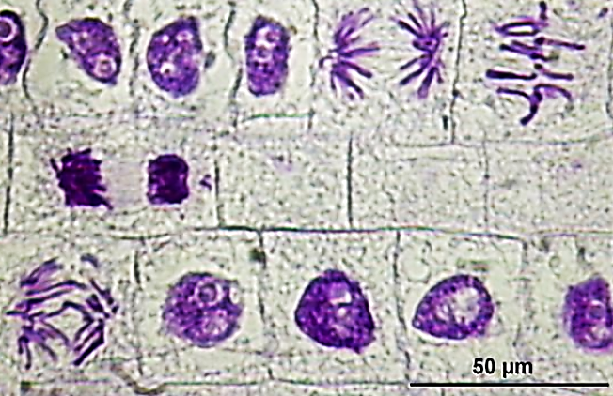
Individualisation des chromosomes avant la division cellulaire
chromosomes différenciés
noyau quiescent

Slide 7
Au début d’une division cellulaire, mitose ou méiose, l’aspect de la chromatine change.
T’as vu ta chromatine?
?
?
?
D
Les chromosomes vont subir une duplication et une condensation

Slide 8
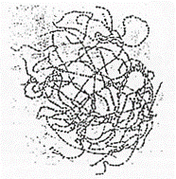
Le chromosome passe d’un stade 1 chromatide à 2 chromatides.
duplication
noyau avec chromosomes enchevêtrés
chromosome à 1 chromatide
chromosome à 2 chromatides
même nombre de chromosome, mais la quantité de chromatine est multipliée par 2

Slide 9
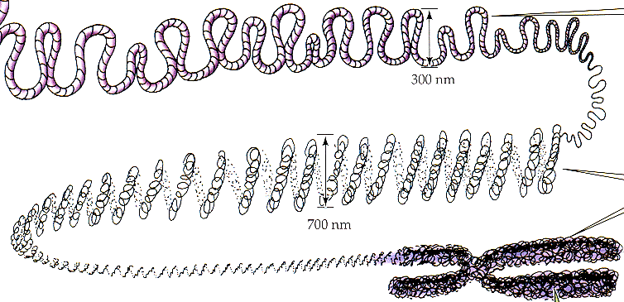
Puis les chromatides subissent une condensation.
1400 nm
chromosome en forme de X

Slide 10
télomères
centromère
(cohésine)
chromatide 1
chromatide 2
chromatides sœurs

Slide 11
1.1 Nature chimique du chromosome: rappels

Slide 12
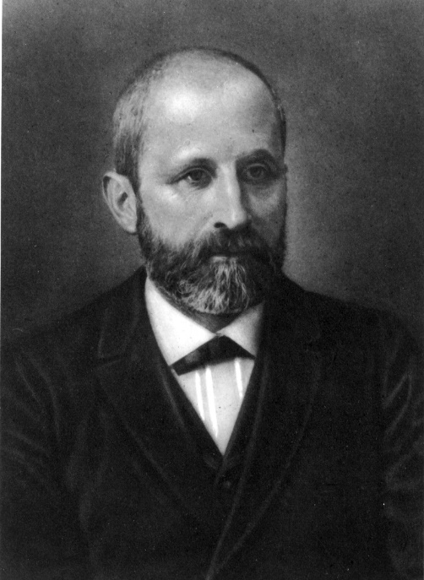
1867: il découvre dans le noyau une substance riche en phosphore qu’il appelle la nucléine
Friedrich Miescher er 1844-1895

Slide 13
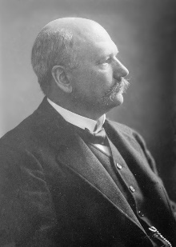
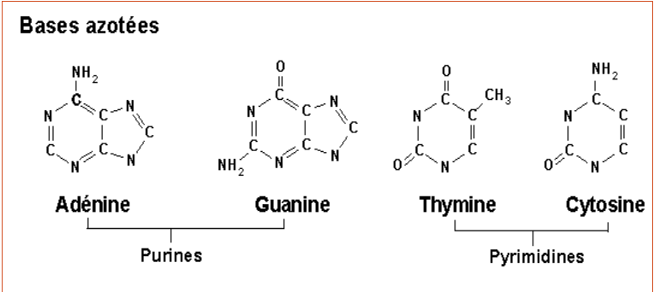
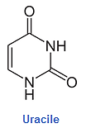
1878: il découvre les acides nucléiques et les bases nucléiques A,T,G,C, etU
Albrecht Kossel
1863-1927
Prix Nobel de Médecine 1910

Slide 14
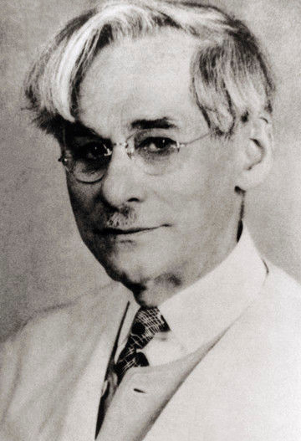
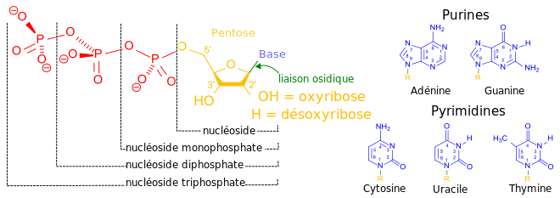
1929: il découvre le déoxyribose et démonte que les bases nucléiques sont liées à ce sucre et à 3 phosphates
dGMP : déoxyribose mono phophate Guanine
dCMP: déoxyribose mono phophate Cytosine
dTMP: déoxyribose mono phophate Thymine
dAMP: déoxyribose mono phophate Adénine
Phoebus LEVENE
1869-1940
ADN : acide déoxyribonucléique ARN: acide ribonucléique

Slide 15
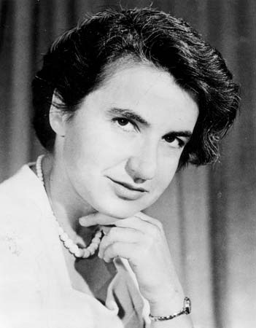
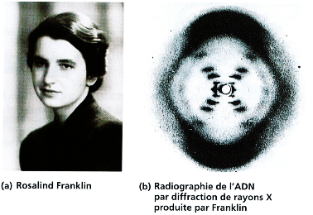
Rosalind FRANKLIN
1920-1958
Radiographie par diffraction
de rayons X de l’ADN
En travaillant sur l’ADN du MTV (virus de la mosaïque du tabac) elle établit qu’il existe sous une forme condensée ou
étirée et qu’il a une forme hélicoïdale

Slide 16
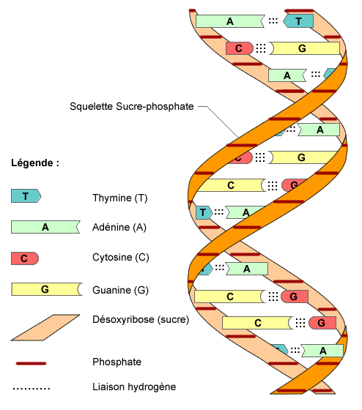
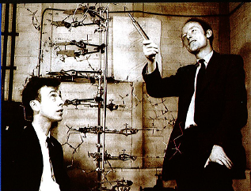
Watson et Crick
1953
Prix Nobel de Physiologie-Médecine

Slide 17
Structure de l’ADN
cours BIOC201 (Biochimie structurale) de Christiane Gallet
Biochimie Structurale des acides nucléiques

Slide 18
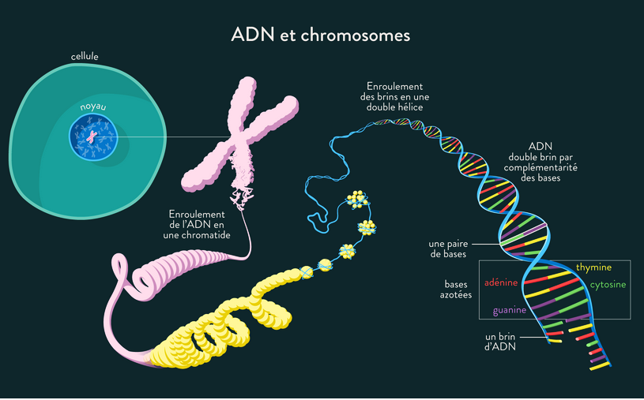
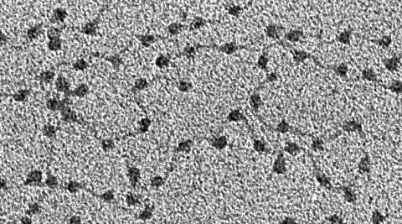
histones
chromatide
(collier de perles)

Slide 19
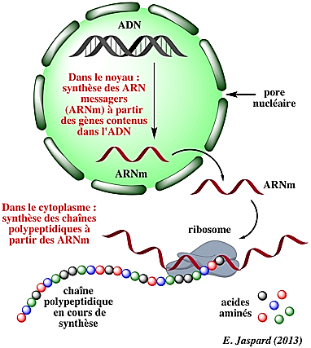
ADN,
Replication, transcription, traduction
TRANSCRIPTION
TRADUCTION
protéine

Slide 20
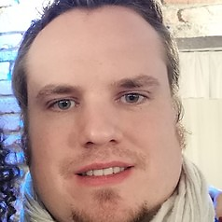
cours GENE402 (Biologie Moléculaire et Génétique)
Nicolas Dubois
Duplication de l'ADN, Transcription de l'ADN en ARN et traduction des ARNm : synthèse des protéines

Slide 21
Je vous recommande quelques vidéos sur Youtube qui peuvent vous aider à comprendre ces mécanismes:
Réplication:
https://www.youtube.com/watch?v=1je9pMgzD-s
https://www.youtube.com/watch?v=oebogqrX5F4 etc…
Transcription:
https://www.youtube.com/watch?v=VNmR1Fx8a4s
https://www.youtube.com/watch?v=_-GvhYeroSY etc…
Traduction:
https://www.youtube.com/watch?v=5REsGZQGEZ4
https://www.youtube.com/watch?v=3PzTswEnaCg etc…
(désolée pour les pubs quand il y en a ….)
Il y a aussi de très bonnes vidéos sur les mutations, la réparation de l’ADN…
tant qu’à être sur un écran, visionnez utile!!!

Slide 22
1.2 Duplication

Slide 23
La chromatine se duplique; la quantité d’ADN est multipliée par 2
Quantité d’ADN
2x
x
Phase de croissance
G1
Phase de synthèse
S
cellule au repos
entrée en division
(mitose ou méiose)
Dans sa phase de repos, la phase G1 (G= Growth), la cellule grandit et effectue les fonctions pour lesquelles elle est programmée: c’est une phase intense de synthèse protéique.
Quand elle amorce une division cellulaire, elle passe en phase S. Dans le noyau quiescent, le chromosome se duplique.

Slide 24
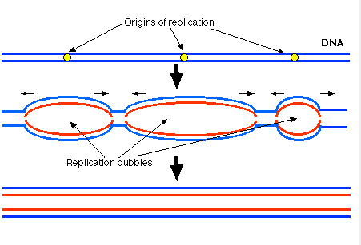
La réplication
origines de réplication
chromosome à 1 chromatide
= 1 molécule d’ADN bicaténaire
bulles de réplication
chromosome à 2 chromatides
= 2 molécules d’ADN bicaténaire

Slide 25
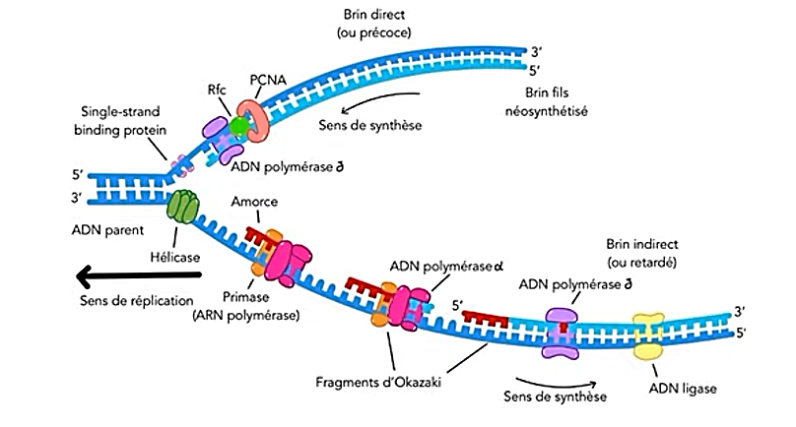
bulle de réplication

Slide 26
réplication
cohésine
1 molécule d’ADN
2 molécule d’ADN retenues ensemble au niveau du centromère

Slide 27
1.3 Condensation

Slide 28
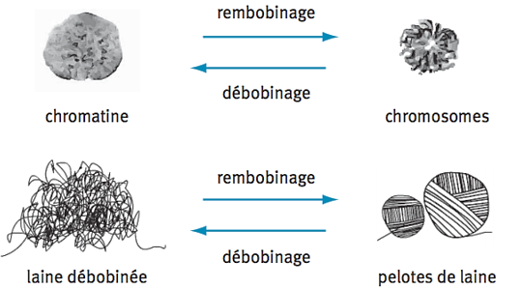
noyau est à l’état quiescent
G1
La chromatine envahit tout l’espace et le noyau apparait uniformément coloré.
chromatine condensée
métaphase
Apparition des chromosomes
laine débobinée
pelotes de laine

Slide 29
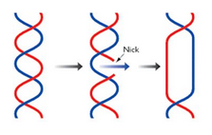
Les topoisomérases
Ce sont des enzymes qui sont responsables de l’état relaché ou super-enroulé de l’ADN
topoisomérase 1
bulles de réplication

Slide 30
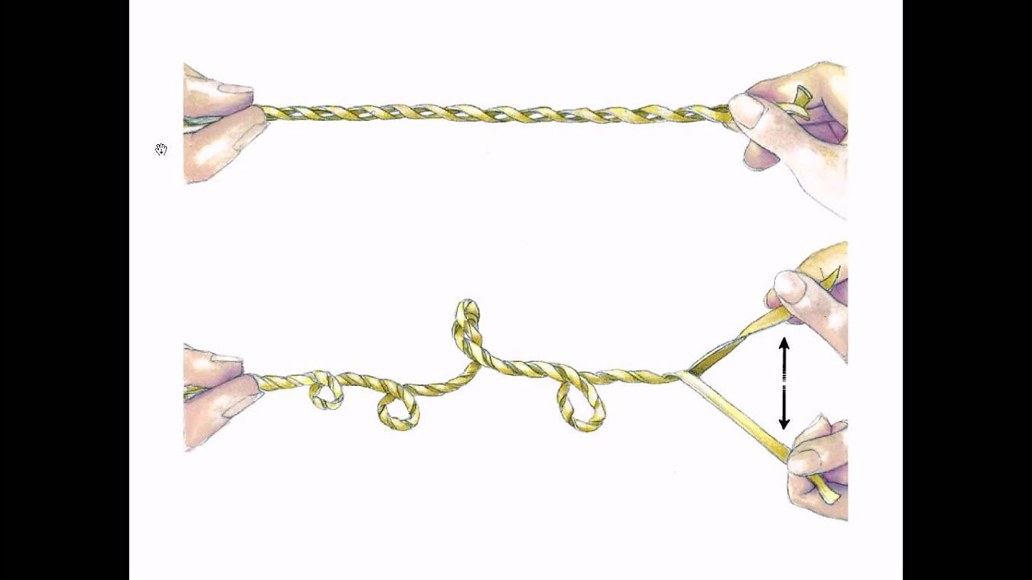

Slide 31
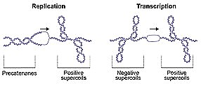
Réplication Transcription
Super-enroulement positif
Super-enroulement négatif
Super-enroulement positif
ADN inaccessible aux polymérases et transcriptases

Slide 32
1.4 le G-banding

Slide 33
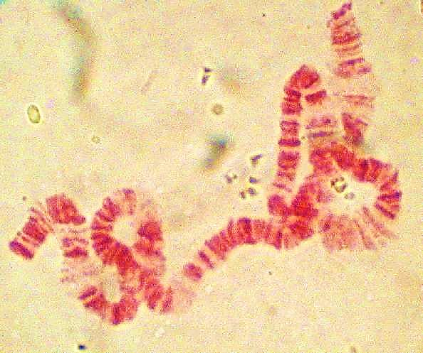
G-banding
bandes colorées = euchromatine = riches en gènes
bandes claires = hétérochromatine = régions inter-géniques

Slide 34
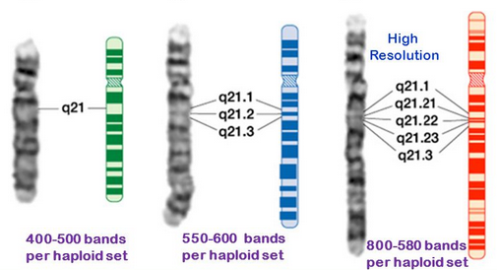
Coloration au Giemsa = G-banding
métaphase - - - - - - - - - - - - - - - - - - - - - - - - - - - - - - - - - - - - - - - - - - - - - -- - - -prophase
bras court
locus p
bras long
locus q
Exemple: un locus sur le chromosome 4 humain
4q21.1 ⇒ ART3, CXCL10, CXCL11, NAAA, PPEF2, SCARB2 etc…
4q21.21
4q21.22
4q21.23
4q21.3

Slide 35
2. Dissociations des chromatides sœurs

Slide 36
Après le doublement de la quantité de chromatine, le devenir du chromosome est différent, suivant que que l’on observe une mitose ou une méiose.

Slide 37
2.1 Mitose

Slide 38
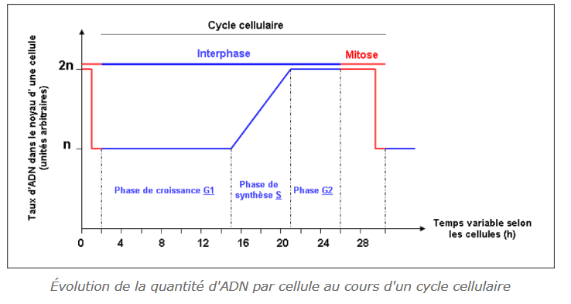
2x
x
Quantité d’ADN
duplication
condensation
décondensation
séparation des chromatides sœurs

Slide 39
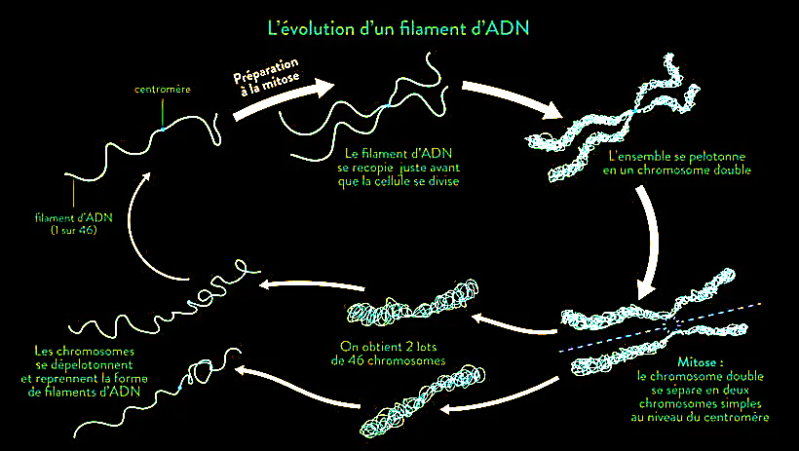

Slide 40
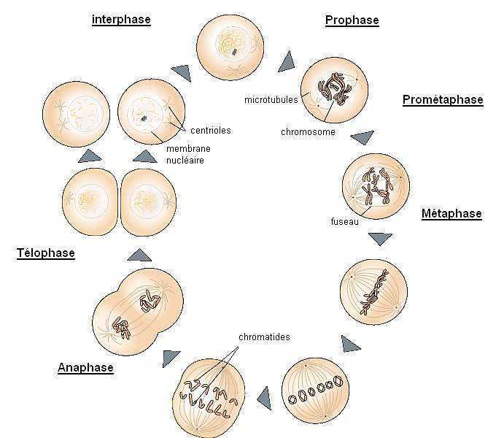
Phase S
- duplication des chromosomes à 1 chromatide en
chromosomes à 2 chromatides
- condensation de la chromatine en chromosomes
MITOSE
- désagrégation de la membrane nucléaire
- décondensation des chromosomes
- reformation de la membrane nucléaire
- scission cellulaire
- alignement des chromosomes
sans appariements
- formation de la plaque équatoriale
2n chromosomes à 2 chromatides
= remontée vers les pôles opposés de
2 stocks de 2n chromosomes à 1 chromatides
- séparation des chromatides sœurs
qui remontent le long des fuseaux achromatiques

Slide 41
2.2 Méiose

Slide 42
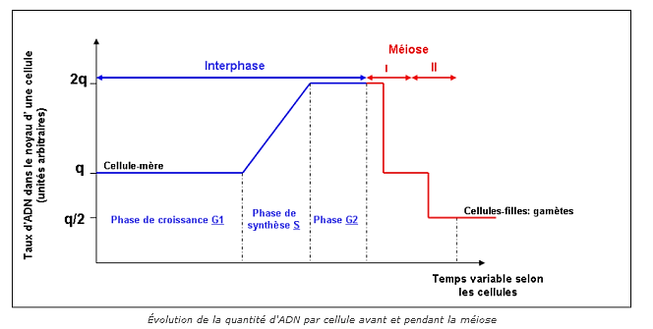
2x
x
x_{/2}
2n n
séparation des chromosomes homologues
division cellulaire 1
paire de chromosomes homologues
séparation des chromatides sœurs
division cellulaire 2

Slide 43
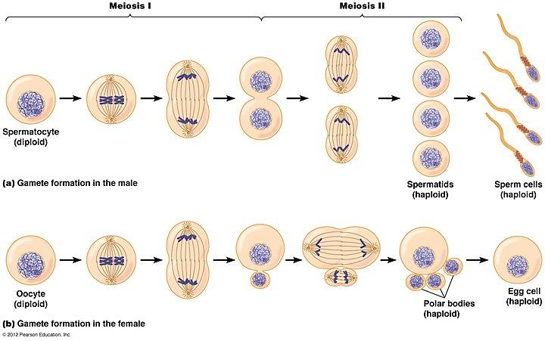
MEIOSE
appariement des chromosomes homologues
séparation des chromosomes homologues
séparation des chromatides sœurs
Phase S
duplication condensation
1n
1n
1n
2n
1n
1n
2n
1n
division cellulaire inégale

Slide 44
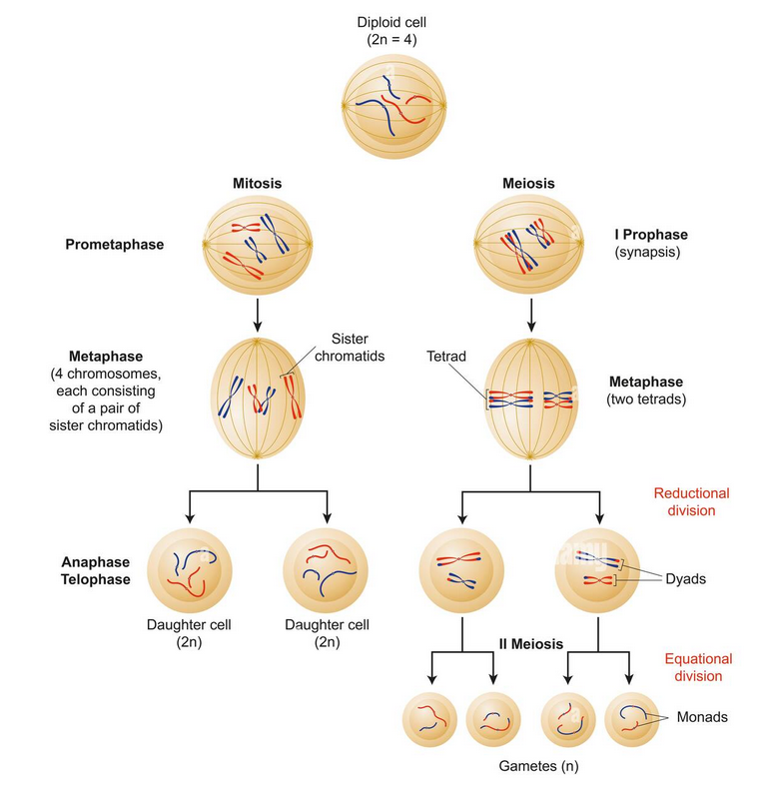
cellule à 2n chromosomes
cellule à 2n chromosomes
MITOSE MEIOSE
Mitose Meiose
Appariement
4 chromosomes rangés "en vrac "
4 chromosomes rangés "en vrac "
4 chromosomes rangés par paires
4 chromosomes rangés par paires
réduction
réduction
2 cellules filles à 2n chromosomes
2 cellules filles à 2n chromosomes
4 cellules filles à 1n chromosomes
4 cellules filles à 1n chromosomes

Slide 45
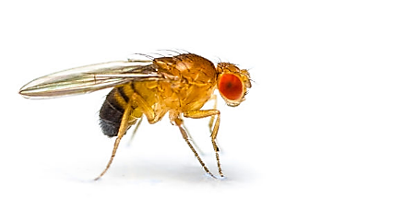
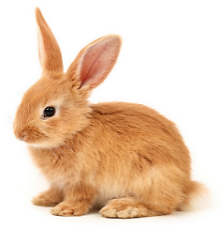
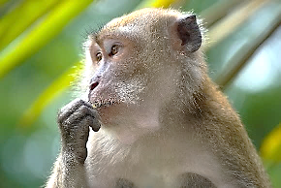
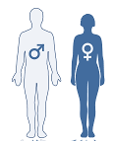
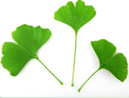
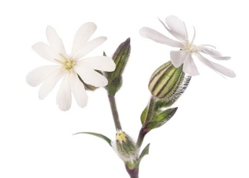
CARYOTYPE
n paires de chromosomes
⇒ 1 paire de chromosomes sexuels ou gonosomes
⇒ n-1 paires d’autosomes
2n
autosomes
XX
2n
autosomes
XY
n
autosomes
X
n
autosomes
X
n
autosomes
Y
GAMÉTOGENÈSE
2n
autosomes
XX
2n
autosomes
XY
FÉCONDATION

Slide 46
3. Déterminisme du sexe

Slide 47
3.1 Diversité de la détermination génétique du sexe (GSD)

Slide 48
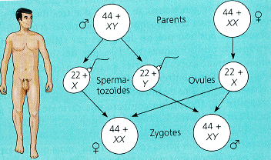
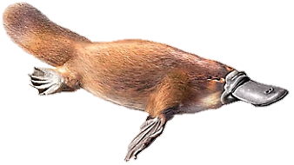
Le système XY est présent chez l’homme, la plupart des mammifères, certains insectes, reptiles ou végétaux. Il est en constante évolution….
Mais d’autres systèmes existent comme le système ZW des oiseaux
Les chromosomes sexuels surnuméraires des monotrèmes
La perte du chromosome Y chez 2 espèces de rongeurs et chez les orthoptères…
Individus diploides/haploides
5 X
5Y

Slide 49
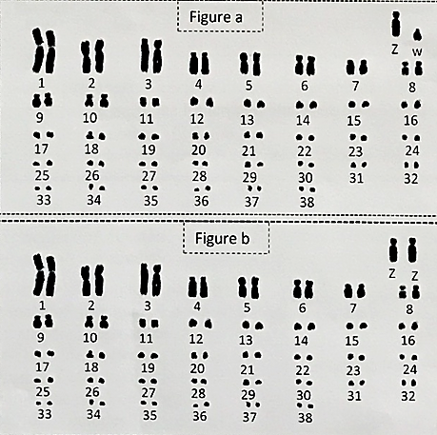
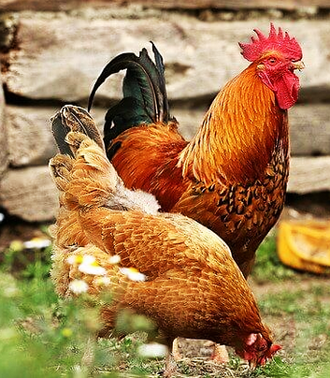
W plus court que le Z
poule
coq
Poule
(Gallus gallus)
femelle hétérogamétique (ZW)
mâle homogamétique (ZZ)
Système chromosomique ZW

Slide 50
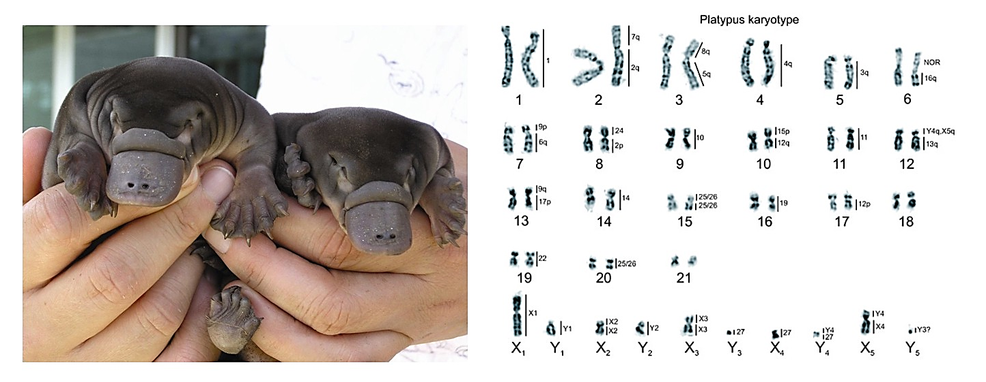
Ornithorynque
(Ornithorhynchus anatinus)
Ces XY ont des fragments en communs avec les ZW des oiseaux…

Slide 51
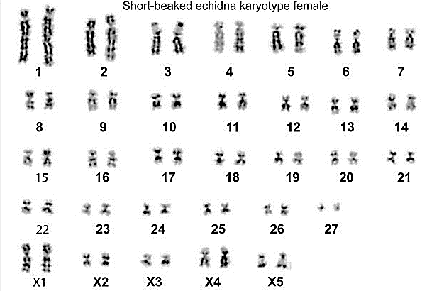
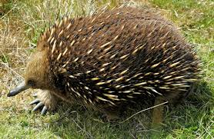
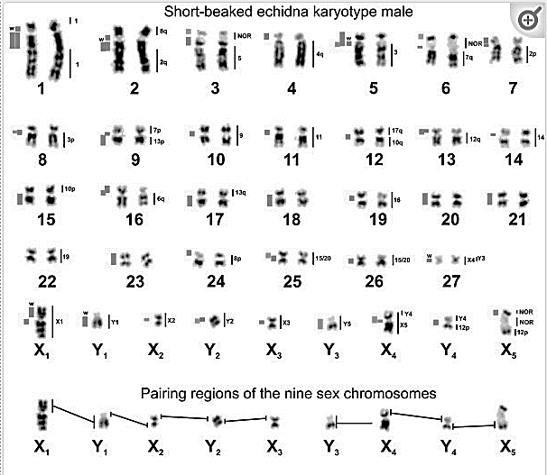
Echidnés
Echidné à nez court (Tachyglossus aculeatus)
Rens W. et al. The multiple sex chromosomes of platypus and echidna are not completely identical and several share homology with the avian Z. Genome biol. 2007, 8(11): R243.

Slide 52
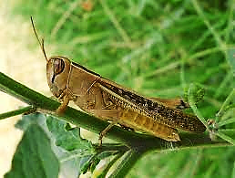
Orthoptères
(criquets, sauterelles, grillons)
Perte du Y
2n
autosomes
XX
2n
autosomes
X0
n
autosomes
X
n
autosomes
X
n
autosomes
0
2n
autosomes
XX
2n
autosomes
X0
Criquet pleureur
(Eyprepocnemis plorans)

Slide 53
3.2 Détermination environnementale du sexe (ESD)

Slide 54
La détermination du sexe peut dépendre de
facteurs environnementaux:
température d’incubation des œufs (TSD):
- Chez les alligators, si entre le 7ème et le 21ème jour d’incubation la température est de 30°C, il y a naissance de femelles, au dessus de 34°C, des mâles. Entre 30 et 34°C, on a un mélange des deux (tortues marines)
chromosomes sexuels + température d’incubation des œufs (GSD+TSD):
- Chez les lézards, qui ont des chromosomes sexuels, on a aussi un effet de la température
Comportement (ESD):
- Chez le poisson clown, il n’y a qu’une femelle par colonie, plus grosse que les mâles et qui est l’individu dominant. Lorsqu’elle disparaît, c’est le mâle dominant sexuellement actif qui devient femelle (hermaphrodisme successif ou sequentiel) et c’est le plus gros mâle sexuellement inactif qui devient le mâle dominant. Chez les labres (Thalassoma lunare), c’est la femelle dominante qui devient mâle à la mort du mâle dominant.
⇒ Il faut différencier l’hermaphrodisme séquentiel de l’hermaphrodisme simultané où les individus ont les deux sexes simultanément (escargot, lombric …)

Slide 55
3.3 Evolution du déterminisme sexuel chez les vertébrés

Slide 56
Evolution du déterminisme sexuel chez les vertébrés
ESD ou ESD+GSD ou GSD
paire indifférenciée soumise à TSD
SRY
(ex SOX3)
Marshall Graves JAM, Annu. Rev. Genet., 2008, 42:565-586
Taupe campagnole
Rat épineux
Poisson couteau de verre
Sex regulation on the Y (SRY)
(300 millions années)
signal primaire déclenchant l’évolution de la gonade en testicule

Slide 57
Perte du Y
Avec déterminisme sexuel atypique chez les Muridés
Campagnole Taupe
(Ellobius talpinus)
-mâles et femelles sont XX
-perte du SRY
-relocalisation de gènes impliqués dans le déterminisme sexuel sur des autosomes
Rat épineux japonais
(Tokudaia osimensis)
-mâles et femelles sont XX
-perte du SRY
-relocalisation de gènes impliqués dans le déterminisme sexuel sur des autosomes
Campagnole taupe transcaucasien
(Ellobius lutescens)
Mâles et femelles sont X0

Slide 58
Dégénérescence du Y
Y humain = 1/3 X humain

Slide 59
931 gènes
(380 pseudogènes)
PAR 1
104 gènes
inversions dans les séquences internes du X
PAR (pseudo-autosomiques régions)
29 gènes
PAR 2

Slide 60
Les maladies héréditaires liées au Y sont excessivement rares
très peu de gènes sur le Y
certains gènes du Y ont des homologues sur le X (et sont donc compensés en cas de mutations)
le reste des gènes est impliqué dans le déterminisme mâle (SRY) ou la spermatogénèse. Les mutations du Y sont responsables de malformations sexuelles (dysgénésie gonadique avec sexe +/- ambigü) associées à des déficiences rénales.

Slide 61
Chez certaines espèces, bien qu’il existe une paire de chromosomes bien différenciée avec 2 chromosomes de tailles différentes mais l’élément déclencheur de la différentiation sexuelle n’est plus sur le chromosome court et le sexe est "dose dépendant".
ZW avec déclencheur femelle
XY avec SRY
déclencheur sexe
déclencheur sexe dose sensible
déclencheur sexe dose et température sensible
Marshall Graves JA, Annu. Rev. Genet., 2008, 42:565-586

Slide 62
4. Aneuploidies

Slide 63
4.1 Aneuploïdie des chromosomes sexuels

Slide 64
Aneuploidie: état d’une cellule qui ne possède pas le bon nombre de chromosome
XXY: syndrome de Klinefelter, mâle stérile avec testicules atrophiés (1/5000). Ils peuvent présenter des caractères sexuels féminin (sein) = androgyne.
XXYY, XXXY, XXXXY: pseudo-Klinefelter, mâle stérile dont le retard mental est proportionnel au nombre de X (fonctions cognitives). Les XXXXY se caractérisent par de grandes anomalies squelettiques.
Caroline Cossey
(Rien que pour vos yeux, 1981)
Barry Kenneth Cossey
17 ans

Slide 65
YYX: aucun syndrome, mâle fertile de taille légèrement supérieur à la moyenne (7cm)
YYYX: retard mental sévère
XO: syndrome de Turner (seule monosomie humaine viable), femelle stérile de petite taille, agénésie gonadique, oreilles basses et pli de chaque coté du cou, intelligence normale problème de pigmentation, rénaux, auto-immuns variables (avortement spontané dans 99% des cas)
XXX: trisomie du X. Individu féminin fertile dont la santé est normale, indiscernable des XX
Linda HUNT
(série NCIS depuis 2009)

Slide 66
Il n’y a pas de grandes différences entre les femmes XXX et les femmes XX.
Parce que chez la femme, un seul X reste fonctionnel. Les gènes d’un des X sont inactivés en quasi-totalité.

Slide 67
Inactivation aléatoire d’un chromosome X
Corps de Barr
(chromatine super-enroulée)
Chez l’homme: femme mosaïque pour l’expression des glandes sudoripares
(dysplasie ectodermique anidrotique)
chatte "calicot"

Slide 68
4.2 Aneuploïdie des autosomes

Slide 69
Trisomie 21 ou syndrome de Down: déficit du développement cognitif, malformations congénitales tels que des cardiopathies, anomalies musculo-squelettiques
Pascal Duquenne
- Trisomie 13: nouveaux nés viables qq semaines
- Trisomie 18: nouveaux nés viables qq mois

Slide 70
Jantarat S. et al. 2008. The Discovery of Chromosome Trisomy 22: A Novel Chromosomal Feature of Siamang (Symphalangus syndactylus) Cytologia 73(2): 145–149
Gibbon
lannuzzi L. et al., 2001. A case of trisomy 28 in cattle revealed by both banding and FISH-mapping techniques. Hereditas 134: 147-151

Slide 71
4.3 Nombre anormal de jeux de chromosomes

Slide 72
euploïdie: désigne le nombre de jeux de chromosome normalement présent
chez une espèce donnée
polyploïdie: nombre surnuméraire de jeux de chromosomes
La plupart des mammifères sont diploïdes = 2n
sauf…
Végétaux: la polyploïdie est fréquente, surtout dans les espèces cultivées. C’est un mode d’évolution pour les espèces végétales
- Banane (Musa paradisiaca) = 3n stérile
- Blé (Triticum aestivum) = 6n
Tympanoctomys barrerae
mammifère tétraploïde = 4n
Ophioglossum reticulatum
1440 chromosomes, 6n

Slide 73
Titricum monococcum 2n
(petit épeautre)
c
Titricum aestivum 6n
Titricum turgidum 4n

Slide 74
Non-disjonction méiotique

Slide 75
4.4 Brassage inter et intra-chromosomique

Slide 76
Brassage inter-chromosomique
(brassage dû à la ségrégation indépendante des chromosome à la méïose)
x
4 types d’individus possibles
1 paire de chromosomes → 2^{2n} = 2²= 4 combinaisons possibles

Slide 77
Pascaris univalens
2n = 1
femelle diploïde 2n=1
mâle haploïde
1n
Fourmi sauteuse
Myrmecia pilosula
x
2 combinaisons
possibles

Slide 78
Brassage inter-chromosomique
2n avec n = 2
x
16 types d’individus possibles
2 paires de chromosomes → 2^{2n} = 2⁴ = 16 combinaisons possibles

Slide 79
Zingeria biebersteiniana
Graminée eurasienne
2n=4
plus petit nombre de chromosomes chez les plantes

Slide 80
Brassage inter-chromosomique chez l’homme
(2n = 46)
23 paires de chromosomes → 2^{2n} = 2⁴⁶ ≈ 7.10¹³
Par simple brassage inter-chromosomique, un homme et une femme pourraient générer 70 368 744 177 664 génotypes différents, soit 70 milles milliards d’enfants génétiquement différents (population mondiale actuellement de 8 milliards environ)

Slide 81
Au brassage inter-chromosomique, vient s’ajouter le brassage intra-chromosomique dû aux crossing-over entre chromosomes homologues.
7.10¹³
7.10¹³ < ?

Slide 82
Les brassages inter et intra-chromosomiques au cours de la méiose constituent la principale
source de diversité génétique

Slide 83
Dans son environnement, l’ADN subit toutes sortes d’agressions qui menace l’intégrité de sa structure et qui nécessite l’intervention de système de réparations.
Après le brassage inter et intra-chromosomique, cette alternance agressions/réparations constitue une troisième source de variabilité génétique.

Slide 84
Thank you for your attention !
Ich danke Ihnen für Ihre Aufmerksamkeit !
شكرا لانتباهك
¡ gracias por su atención !
Merci pour votre attention !
Ευχαριστώ για την προσοχή σας
Grazie per la vostra attenzione !
感谢您的关注

